Slide 1

3-Three.js案例初始化 ｜ 01.项目开始-Vite项目初始化 ｜ 第 1/4 页

Slide 2

3-Three.js案例初始化 ｜ 01.项目开始-Vite项目初始化 ｜ 第 2/4 页

Slide 3

3-Three.js案例初始化 ｜ 01.项目开始-Vite项目初始化 ｜ 第 3/4 页

Slide 4
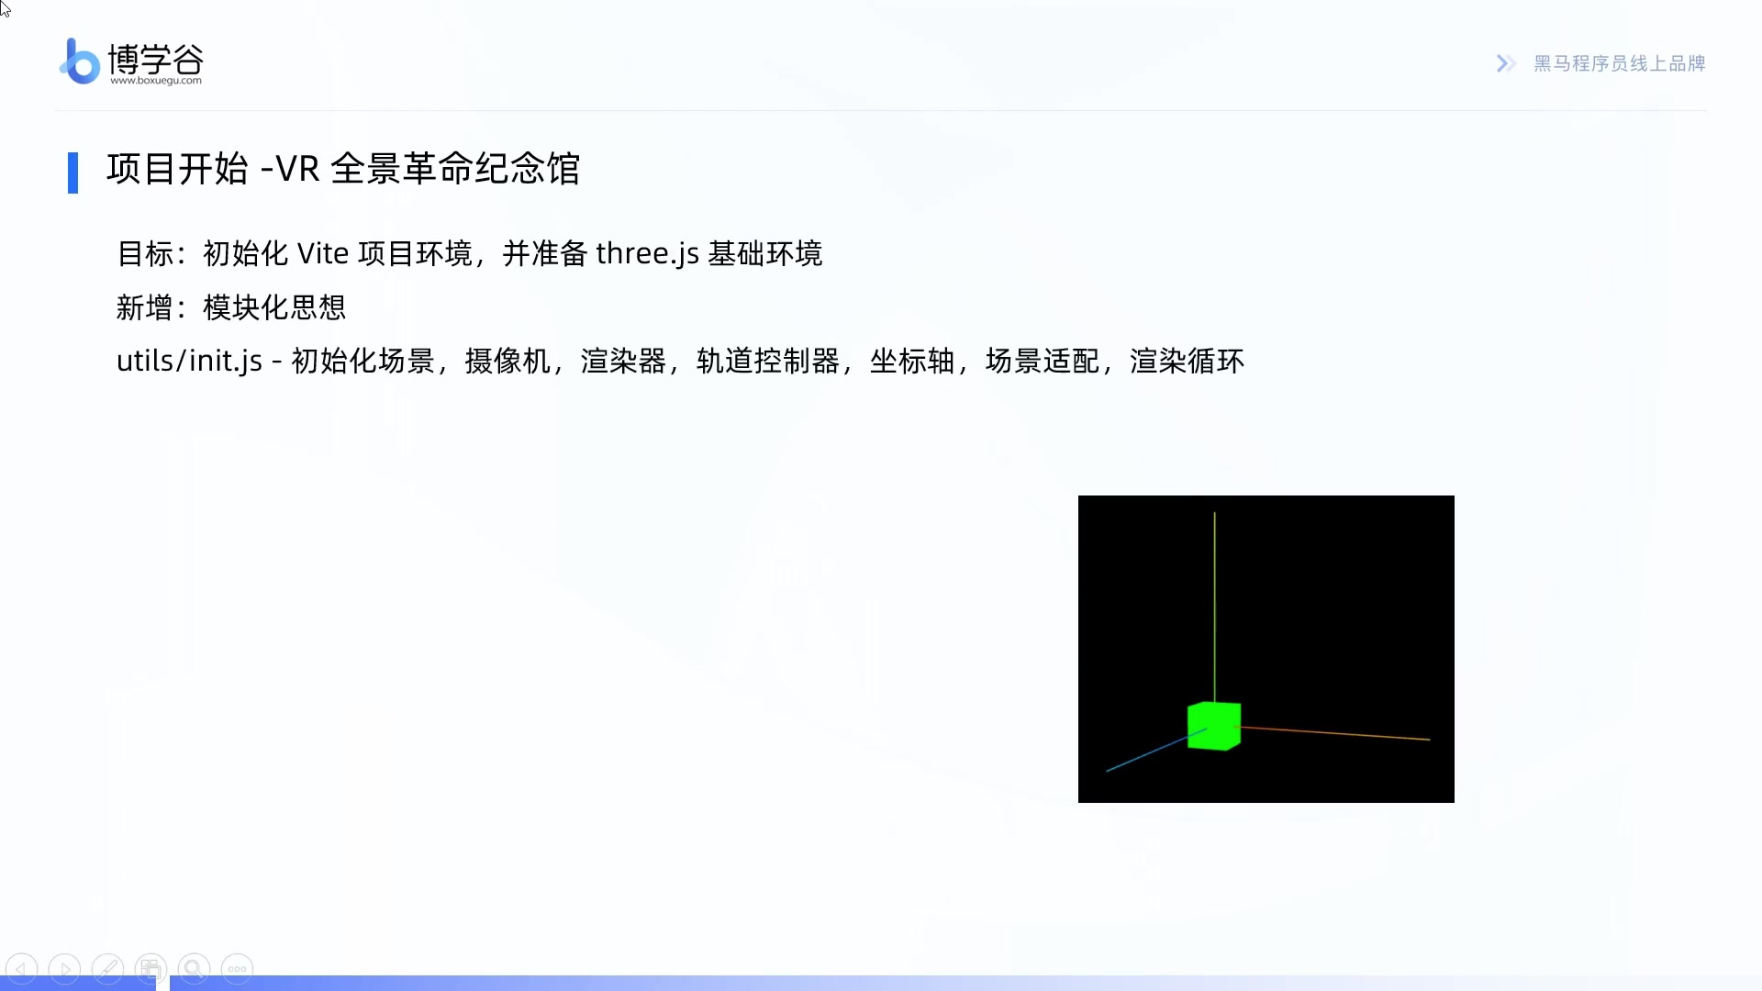
3-Three.js案例初始化 ｜ 01.项目开始-Vite项目初始化 ｜ 第 4/4 页

